Slide 1

Ajax jquery

Slide 2
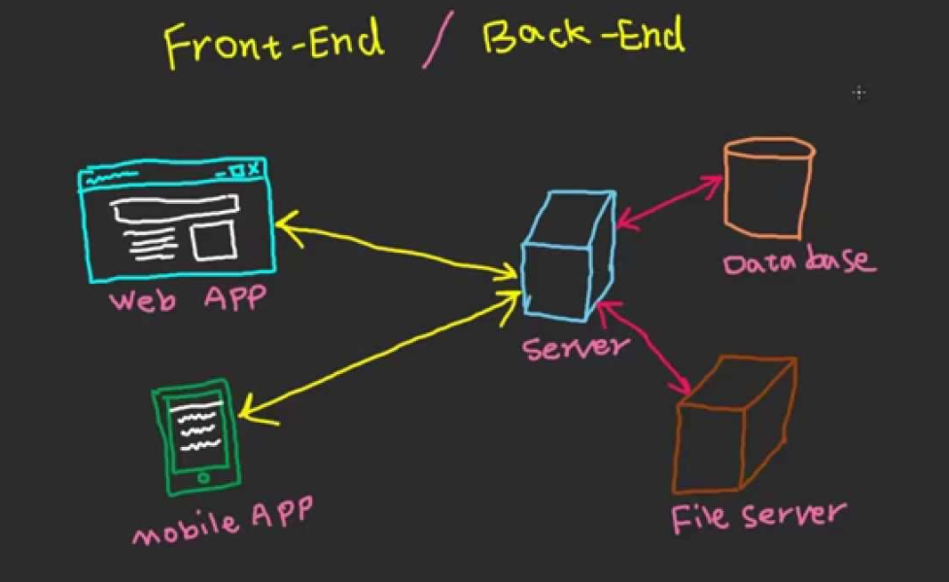
Lập trình FrontEnd là gì ? Cơ sở dữ liệu là gì ? Backend làm gì ? FrontEnd làm gì ?
Notes:
Đặt câu hỏi:
Những gì chứa dữ liệu mà ta lưu trữ thì đó gọi là csdl
Dữ liệu ⬄ thông tin
Công việc xử lý dữ liệu thành thông tin trình bày cho người dung là nv của chúng ta lập trình viên
NV lập trình viên làm gì?
1 -> truy xuất vào csdl lấy những liệu cần thiết đem ra
2 -> Lấy những dữ liệu liệu đó ra trình bày hiển thị cho người dung

Slide 3
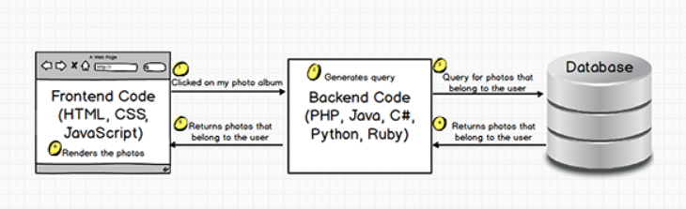
Sơ đồ khái quát về lập trình FrontEnd

Slide 4
Ajax là gì ?
Ajax là một kỹ thuật viết tắt của chữ AJAX = Asynchronous JavaScript and XML).
Ajax là một công nghệ giúp chúng ta tạo ra những trang web động mà hoàn toàn không cần reload lại trang nên rất mượt và đẹp.
Ajax được việt bằng ngôn ngữ javascript nên nó chạy trên client, tức mỗi máy user chạy độc lập mà không hoàn toàn ảnh hưởng đến nhau.
Hiện nay có nhiều thư viện javascript như jQuery hay Angular JS đều hổ trợ kỹ thuật này.

Slide 5
Ajax trong jquery
Một số phương thức ajax thông dụng trong jquery.
Phương thức jQuery load
Phương thức jQuery get
Phương thức jQuery post
Ngoài ra còn 1 số giao thức khác sử dụng tương tự như PUT, DELETE, OPTIONS…

Slide 6
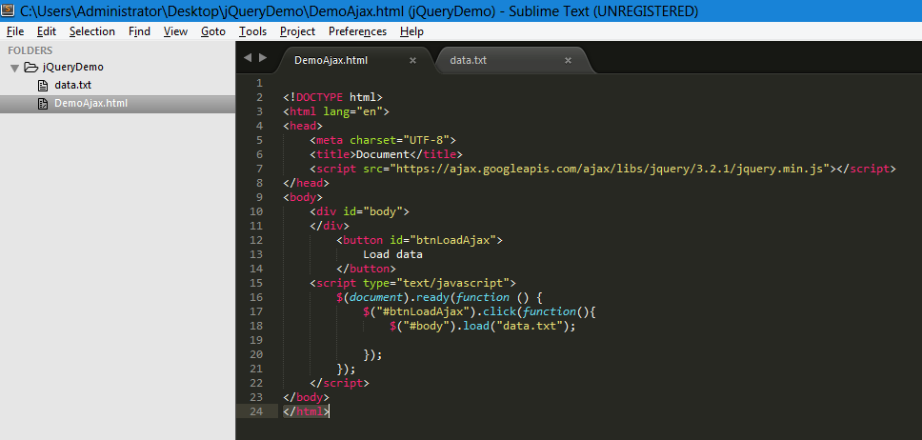
Phương thức jQuery load
Phương thức jQuery load() là một phương pháp AJAX đơn giản, giúp tải dữ liệu từ máy chủ và đặt dữ liệu trả về vào phần tử được chọn.
Ví dụ:
Notes:
Thực hành
Các bạn tiến hành cài đặt lite-server (Không cần cài typescript)
Chuẩn bị file như sau

Slide 7
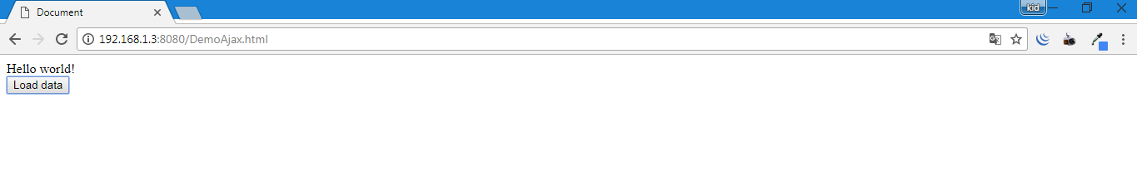
Phương thức jQuery load
*Lưu ý: Trước khi sử dụng ajax cần cài đặt server (link hướng dẫn cài server nodejs)
https://www.youtube.com/watch?v=vnPemSnnJYY (Hoặc dung lite-server)
Kết quả:

Slide 8
Phương thức jQuery get
Phương thức jQuery GET yêu cầu dữ liệu từ một nguồn chỉ định
Truy vấn của GET có thể được lưu lại ở (cached)
Truy vấn bằng GET có những hạn chế về chiều dài dữ liệu
Cú pháp:
$.get(URL,callback);
URL: Địa chỉ yêu cấu gửi đến server (1 link api, hoặc 1 đường dẫn đến file dữ liệu hoặc file xử lý trả về dữ liệu).
callback: Hàm nhận kết quả trả về khi phương thức Get hoàn tất

Slide 9
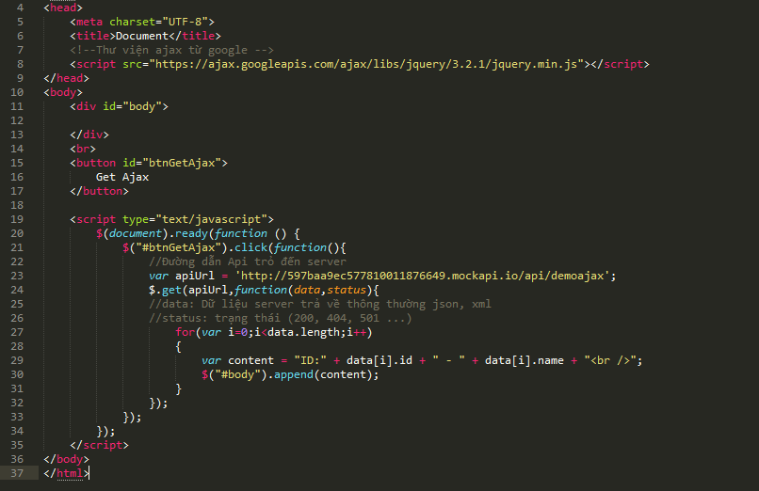
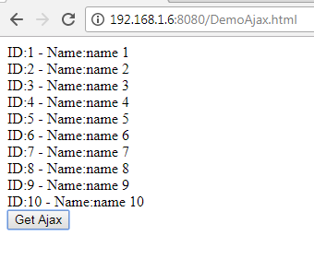
Phương thức jQuery get thực hành với serverAPI.
Callback: hàm nhận kết quả trả về từ server
Ví dụ:
URL: link đến server
data: dữ liệu trả về từ server dạng json
{
0:{id:1, name:name1},
1:{id:2, name:name2},
…
}
Notes:
Làm theo hướng dẫn

Slide 10
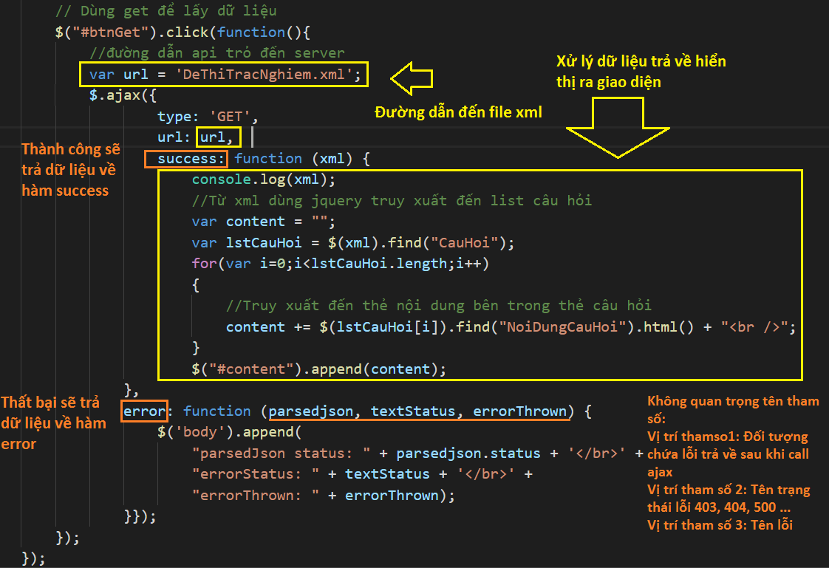
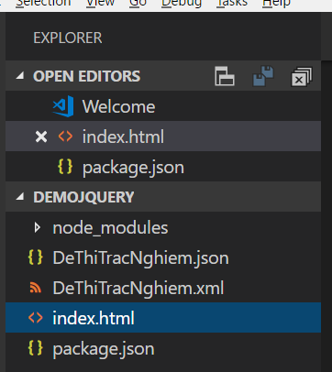
Phương thức jQuery get
Dùng jquery để load file xml
Cấu trúc thư mục

Slide 11
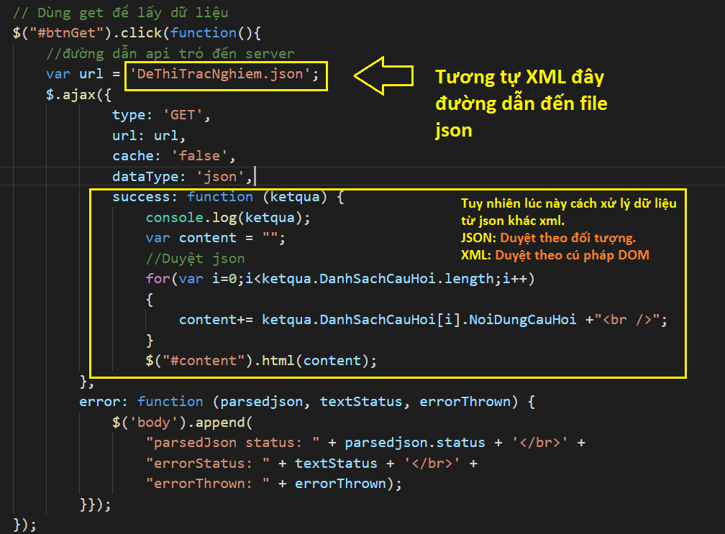
Phương thức jQuery get
Dùng jquery để load file JSON
Cấu trúc thư mục

Slide 12
Giới thiệu backend thực hành với GET qua địa chỉ API của myclass.vn
Yêu cầu:
Dùng giao thức GET của JQUERY lấy dữ liệu danh sách phim thông qua api này và hiển thị lên giao diện.
http://sv.myclass.vn/api/movie/getmovie
Lưu ý:
+ File trả về kết quả là 1 object JSON chứa Danh sách các phim.
+ Console.log(ketqua) để xem thuộc tính để sử dụng cho đúng.
Notes:
Giới thiệu về cơ sở dữ liệu
Giới thiệu về backend.

Slide 13
Phương thức jQuery post
Phương thức $.post() yêu cầu dữ liệu từ máy chủ sử dụng một yêu cầu HTTP POST.
Cú pháp:
$.post(URL,data,callback);
URL: Địa chỉ yêu cấu gửi đến server
data: dữ liệu post lên server (ví dụ: {name:cybersoft} )
callback: Hàm nhận kết quả trả về khi phương thức post hoàn tất
Notes:
Trước khi đi vào post giới thiệu sơ về backend làm việc

Slide 14
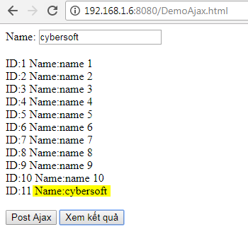
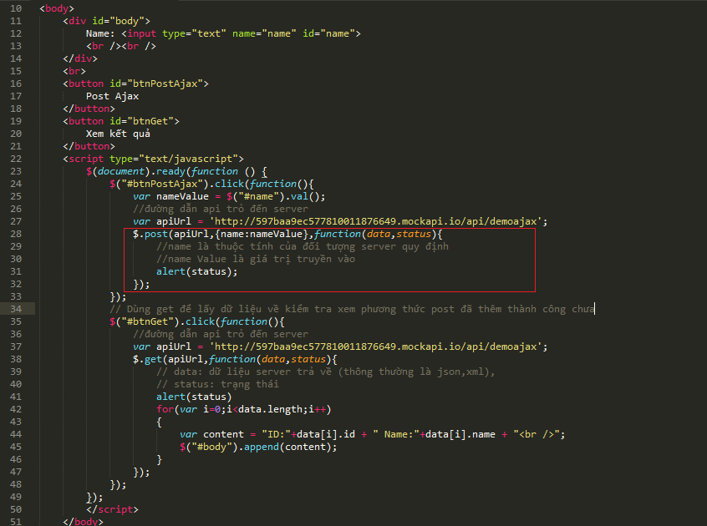
Phương thức jQuery post
Ví dụ:
data: data gửi đi với cấu trúc tương ứng.
URL: link đến server
callback: hàm nhận kết quả trả về từ server.
(data, status ý nghĩa tương tự $.get)

Slide 15
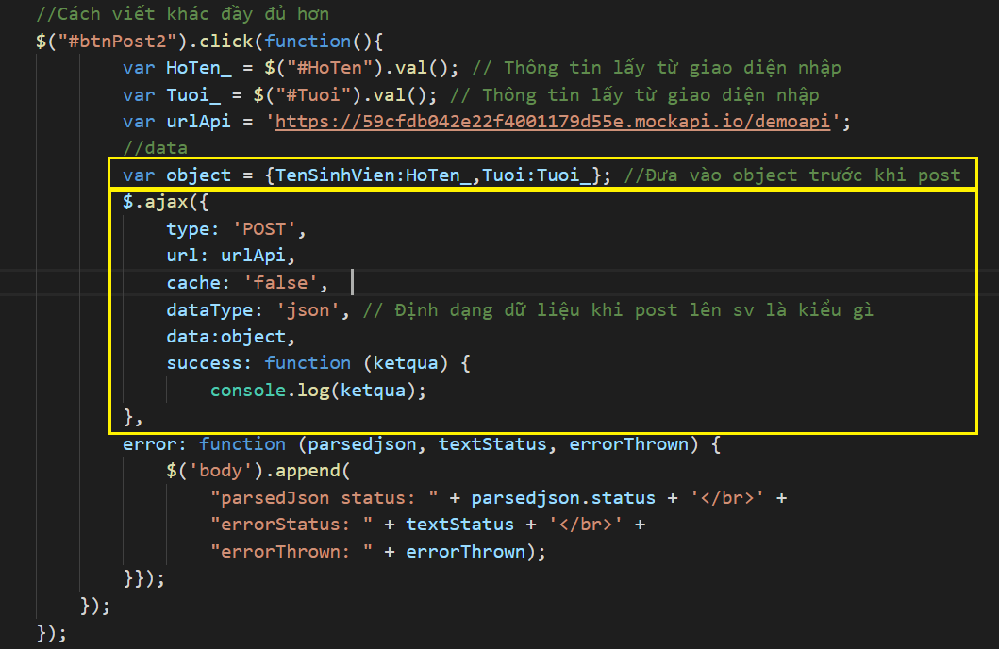
Phương thức $ajax post (ý nghĩa giống jQuery $.Post nhưng đầy đủ hơn)

Slide 16
Hướng dẫn giới thiệu backend xử lý qua ví dụ bài tập sinh viên.
Giới thiệu về cơ sở dữ liệu
Giới thiệu về backend.
Demo đường đi của dữ liệu từ FrontEnd -> Backend

Slide 17
Một số lưu ý cần nắm về ajax.
Khi sử dụng hình thức post hoặc get đối với dữ liệu là 1 server api thuộc domain khác thì phải được server thuộc domain đó cấp quyền thì mới có thể truy cập được.
Ngoài ra ajax có thể gửi yêu cầu đến server hiện tại thuộc cùng domain một cách đơn giản là truyền đường dẫn đến file xử lý trong project (Demo XML, JSON hoặc các file .php … backend sẽ cung cấp cho ta điều này ).

